Slide 1
ESTADO
Prof. Rafael Padilha

Slide 2
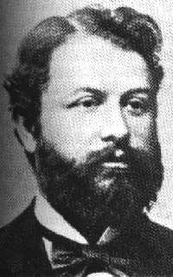
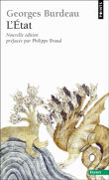
CONCEPÇÃO DE ESTADO
Se o Estado é um ente abstrato ou real
Jellinek: diz que o Estado faz parte do mundo dos fatos e consequentemente está inserido no mundo real em sentido objetivo, ou seja, que tem existência fora de nós, é um ente que se desenvolve no tempo e no espaço, e sua unidade e condição de ser é reconhecida inclusive por quem não conhece nada sobre os fins políticos de uma sociedade humana, em um lugar e tempo determinado.
Para Georges Burdeau, a existência do Estado “não pertence à fenomenologia tangível: é da ordem do espírito. O estado é, no sentido pleno do termo, uma ideia. Não tendo outra realidade além da conceitual, ele só existe porque é pensado.”

Slide 3
Síntese: Do ponto de vista real, tangível, o Estado se concretiza nas suas ações, na ocupação de espaços que contêm os seus diversos órgãos, na sua presença constante e normatizadora da vida diária dos indivíduos; do ponto de vista intangível é uma abstração, pois não tem existência articulada fora da mente dos indivíduos que ligam os diversos elementos que o constituem, interagindo com essa entidade que tem existência conceitual.

Slide 4
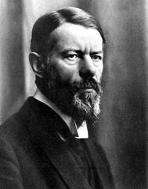
Definições de Estado
“O Estado tem poder de mando, e mandar, dominar, significa ter a capacidade de poder fazer executar incondicionalmente sua vontade a outras vontades. Este poder ilimitado, incondicionado, de vencer com a vontade própria a todas as demais somente tem o Estado. Recebe sua força originariamente de si mesmo, e juridicamente não deriva seu poder de nenhum outro, mas exclusivamente da própria associação.” Georg Jellinek
“tal como todos os agrupamentos políticos que historicamente o antecederam, o Estado consiste em uma relação de dominação do homem sobre o homem, fundada no instrumento da violência legítima (isto é, da violência considerada como legítima)”. Nessa condição, portanto, o Estado só pode existir “sob condição de que os homens dominados se submetam à autoridade continuamente reivindicada pelos dominadores.” Max Weber

Slide 5
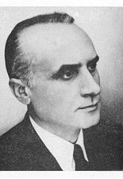
O Estado “é um grupo humano, fixo em um território determinado, e no qual existe uma ordem social, política e jurídica orientada para o bem comum, estabelecida e mantida por uma autoridade dotada de poderes coercitivos.” André Hauriou
Assim, aparecem como elementos do Estado: a) um grupo humano ou corpo social organizado; b) um território sobre o qual vive o grupo social; c) um poder que dirige o grupo; d) uma ordem econômica, social, política e jurídica, que o poder procura estabelecer e realizar.

Slide 6

Define o Estado como: “pessoa jurídica soberana, constituída de um povo organizado sobre um território sob o comando de um poder supremo, para fins de defesa, ordem, bem-estar e progresso social.” Alexandre Groppali

Slide 7
Diferença do Estado para outros Agrupamentos Humanos
A diferença entre o Estado e outros agrupamentos humanos é mais de grau e intensidade de poder que de natureza. O Estado, de acordo com Duverger, “possui a organização política mais aperfeiçoada” e “entre todas as comunidades humanas, o Estado é aquele em que os governantes são mais bem organizados.” Isto pode ser compreendido sob 3 pontos de vista principais:
1- O Estado possui a organização política mais complexa – tanto quanto à repartição de tarefas como à hierarquia dos órgãos;
II- No Estado encontramos um sistema de sanções organizadas mais desenvolvido que em qualquer outra comunidade (tribunais, penas, garantias judiciárias etc).
III- O Estado dispõe de maior força material para fazer executar suas decisões (exército, política, marinha, aeronáutica etc) do que qualquer outra comunidade.

Slide 8
O Vocábulo Estado (Status)
O vocábulo Estado se origina do latim status - Status = estar firme.
Polis – comunidade política na Grécia clássica – termo política, significando a ciência do governo da cidade-Estado.
Civitas, res publica e imperium – civitas: comunidade dos cidadãos; res publica: se refere à coisa pública, como realidade comum a todo o povo; Império: reflete o elemento mais importante da organização política, pois o poder é o fator relevante deste conceito.
Reino ou império: Idade Média.
Com Maquiavel, na obra O Príncipe, que se disseminou o uso da palavra Estado: “Todos os Estados que existem e já existiram são e foram sempre repúblicas ou principados.” (MAQUIAVEL. O príncipe, p. 29).

Slide 9
ORIGEM DO ESTADO
Época do aparecimento do Estado
Existem 3 teorias:
Teoria 1: O Estado, assim como a própria sociedade, existiu sempre, pois desde que o homem vive sobre a Terra acha-se integrado numa organização social, dotada de poder e com autoridade para determinar o comportamento de todo o grupo – Meyer define o Estado como o princípio organizador e unificador em toda organização social da Humanidade, considerando-o, por isso, onipresente na sociedade humana.
Teoria II: A sociedade humana existiu sem o Estado durante um certo período. Depois, por motivos diversos, o Estado foi constituído para atender às necessidades ou às conveniências dos grupos sociais.
Teoria III: A dos autores que admitem como Estado a sociedade política dotada de certas características muito bem definidas.

Slide 10
FORMAÇÃO DO ESTADO
Originária ou Derivada
Principais teorias que procuram explicar a formação originária do Estado:
1- Teorias que afirmam a formação natural ou espontânea do Estado, ou seja, o Estado se formou naturalmente, sem um ato voluntário. As causas determinantes seriam: Origem familial ou patriarcal; origem em atos de força, de violência ou de conquista; origem em causas econômicas ou patrimoniais; origem no desenvolvimento interno da sociedade.
II- Teorias que sustentam a formação contratual do Estado, ou seja, foi a vontade de alguns homens, ou de todos os homens, que levou à criação do Estado.

Slide 11
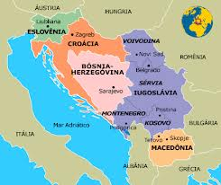
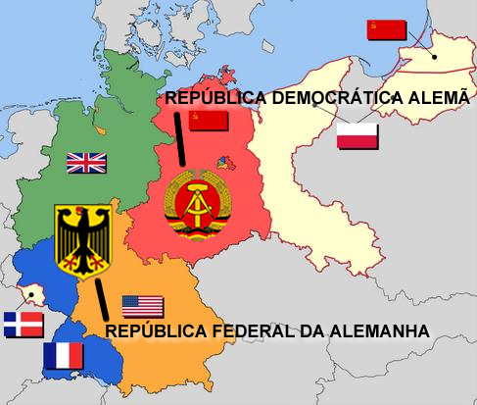
FORMAÇÃO DO ESTADO
Principais teorias que procuram explicar a formação derivada do Estado:
Processos típicos:
a) o fracionamento: quando uma parte do território de um Estado se desmembra e passa a constituir um novo Estado (exemplos: independência das colônias em relação às metrópoles);
b) A união de Estados: dois ou mais Estados resolvem unir-se, para compor um novo Estado, perdendo sua condição de Estados a partir do momento em que se completar a união e integrando-se, a partir daí, no Estado resultante. Exemplo: Suécia e Noruega ficaram sob um mesmo rei de 1815 a 1905; de 1918 a 1944 a Islândia e a Dinamarca constituíram um só Estado.
Processos atípicos, não-usuais e imprevisíveis: por exemplo, depois de grandes guerras as potências vencedoras, visando a assegurar o enfraquecimento permanente dos países vencidos, ou procurando ampliar o seu próprio território, procedem a uma alteração dos quadros políticos, não raro promovendo a criação de novos Estados, em partes de território de um ou mais dos vencidos. Por exemplo, a criação de dois Estados alemães – a República Democrática Alemã e a República Federal Alemã -, em lugar do único Estado alemão existente antes da II Guerra Mundial.

Slide 12
EVOLUÇÃO HISTÓRICA DO ESTADO
Sequência cronológica: Estado Antigo, Estado Grego, Estado Romano, Estado Medieval e Estado Moderno.
Para esta divisão cronológica, parte-se do pressuposto de que o Estado diz respeito a todas as sociedades políticas que, com autoridade superior, fixaram as regras de convivência de seus membros.

Slide 13
ESTADO ANTIGO
Na Antiguidade, a família, a religião, o Estado, a organização econômica formavam um conjunto confuso, sem diferenciação aparente. Em conseqüência, não se distingue o pensamento político da religião, da moral, da filosofia ou das doutrinas econômicas.
As duas marcas fundamentais, característica do Estado desse período, são:
A natureza unitária- o Estado Antigo sempre aparece como uma unidade geral, não admitindo qualquer divisão interior, nem territorial, nem de funções.
A religiosidade – muitos autores entendem que o Estado pode ser definido como um Estado Teocrático. A autoridade dos governantes e as normas de comportamento individual e coletivo são expressões da vontade de um poder divino. Há dois pontos, notados por Jellinek: a) governo unipessoal e o governante é considerado um representante do poder divino, confundindo-se, às vezes, com a própria divindade; b) o poder do governante é limitado pela vontade da divindade, cujo veículo, porém, é um órgão especial: a classe sacerdotal.

Slide 14
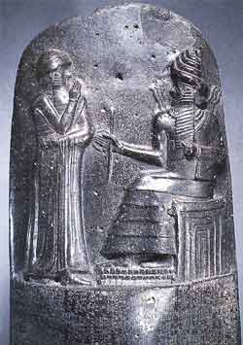
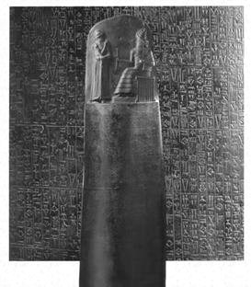
CÓDIGO DE HAMMURABI cerca de 1.694 a.C.

Slide 15
ESTADO GREGO
Não há um Estado único, englobando toda a civilização helênica. A cidade-Estado é a sociedade política de maior expressão.
O ideal visado era a autossuficiência, a autarquia.
No Estado Grego o indivíduo tem uma posição peculiar. Há uma elite, que compõe a classe política, com intensa participação nas decisões do Estado, a respeito dos assuntos de caráter público.

Slide 16
ESTADO ROMANO
Teve início com um pequeno agrupamento humano, experimentou várias formas de governo, expandiu seu domínio por uma grande extensão do mundo, atingindo povos de costumes e organizações absolutamente díspares, chegando à aspiração de constituir um império mundial.
As formas de organização política vão da monarquia, ou regnum, passando pela república, res publica, e culminando no império, imperium.
Roma sempre manteve as características básicas de cidade-Estado, desde sua fundação, em 754 a.C., até a morte de Justiniano, em 565 da era cristã. O domínio sobre uma grande extensão territorial, e sobretudo o cristianismo iriam determinar a superação da cidade-Estado, promovendo o advento de novas formas de sociedade política, englobadas no conceito de Estado medieval.

Slide 17
ESTADO MEDIEVAL
Estado Medieval: um poder superior, exercido pelo Imperador, com uma infinita pluralidade de poderes menores, sem hierarquia definida; uma incontável multiplicidade de ordens jurídicas, compreendendo a ordem imperial, a ordem eclesiástica, um direito comunal que se desenvolveu extraordinariamente, as ordenações dos feudos e as regras estabelecidas no fim da Idade Média pelas corporações de ofícios.

Slide 18
ESTADO MODERNO
Elementos essenciais para a existência do Estado:
Para Santi Romano, seriam soberania e territorialidade.
A maioria dos autores indicam 3 elementos, com divergências. Em geral, indica-se dois elementos materiais: território e povo; um elemento formal: poder (há quem diga ser a autoridade, governo ou soberania).

